Slide 1
4 MÓDULOS
Metodologías ágiles
Pilares y valores
Roles y equipo
Sprints y retrospectivas
4 Clases en vivo
Casos de éxito en startups y empresas.
Ejercicios prácticos para aplicar todo el contenido.
Doble Certificado Profesional en Scrum Master
Expedidos en USA y UE, y válidos en todo el mundo.

Slide 2
Certificación profesional
Scrum Master
Scrum es una metodología ágil basada en una serie de mecanismos mínimos que facilitan la gestión de un proyecto. Esta certificación permite a los titulares del Certificado profesional de Scrum Master facilitar la gestión y seguimiento del trabajo y un ciclo de vida incremental al Proyecto.
Este webinar es un espacio de preguntas y respuestas sobre el programa , desarrollo, modalidad inicio del curso y todos los beneficios contemplados dentro el #CampusCEEI.

Slide 3
Mediante este curso conseguirás
Los principios y valores fundamentales del pensamiento Lean y del Agilismo que hacen que Scrum funcione.
Cómo arrancar un proyecto Scrum, desde la visión hasta el Product Backlog.
Los roles y responsabilidades en Scrum y cómo mapearlos a los existentes en tu organización.
Estimación y Planificación Ágil: cómo planear y monitorear el avance de un proyecto Scrum.
Visual Management (gestión visual): cómo crear equipos autogestionados y generar confianza y transparencia.
Prácticas técnicas: Qué necesitas saber sobre cómo desarrollar software en forma ágil, y por qué es importante.
Temas avanzados: cómo escalar Scrum, cómo hacer Scrum distribuído y offshore, cómo hacer Scrum con múltiples proyectos y equipos, cómo combinar Scrum con otras metodologías.
Más allá del SMPC: cómo seguir creciendo profesionalmente luego de este curso.

Slide 4
¿A quién va dirigido?
El curso está dirigido a aquellos líderes, gerentes u otros interesados que deseen adquirir o ampliar conocimientos sobre la gestión de proyectos ágiles a través del marco de trabajo SCRUM.
Si bien no se requiere conocimientos previos, es deseable estar familiarizado con entornos de trabajo de proyectos.

Slide 5
Certificación profesional
Scrum Master
El modelo pedagógico de este curso está basado en el aprendizaje práctico.
La práctica es la parte más importante del aprendizaje y es donde el alumno transforma el conocimiento teórico en competencias y habilidades utilizando la metodología del “aprender haciendo” o la inmersión o simulación de situaciones reales de trabajo.
La función del profesor es una de las claves de este proceso, actuando como un mentor que guía, orienta y resuelve los problemas de la clase.

Slide 6
Módulos y
etapas formativas
Este curso tutorizado está conformado por:
4 módulos con material de lectura
4 clases online en directo (una a la semana, 1 hr c/u)
Una situación de debate grupal
4 entregables semanales que juntos hacen un proyecto final.
Foro de preguntas
Test de autoevaluación

Slide 7
El profesor
Será quien corrija las entregas semanales y de un feedback a los alumnos
Iniciará y mantendrá vivo el Debate Grupal
Impartirá las clases, brindando material teórico y resolviendo todas las preguntas
Responderá las dudas que los alumnos planteen en el Foro de Dudas del Campus

Slide 8
Contenidos
1
2
3
4
Módulo 1
Agile
Empirismo
Roles
Módulo 2
Eventos
Módulo 3
Artefactos
DoD
Módulo 4
People & Teams

Slide 9
Fechas
El curso comienza el Lunes 27 de Septiembre. Durante el cursado, cada Lunes se te dará acceso al módulo correspondiente de esa semana.
Módulo 1 > acceso el Lunes 27/9 - Masterclass el Martes 28/9
Módulo 2 > acceso el Lunes 4/10 - Masterclass el Martes 5/10
Módulo 3 > acceso el Lunes 11/10 - Masterclass el Viernes 15/10
Módulo 4 > acceso el Lunes 18/10 - Masterclass el Viernes 19/10
*Las clases serán grabadas y subidas el Campus para que puedas mirarlas cuantas veces sea necesario.

Slide 10
Certificado
Obtendrás una certificación expedida por CEEI Valencia y ExDis, al finalizar el cursado y tener todas las entregas y test de autoevaluación aprobados.
Si lo requieres, puedes rendir para obtener la certificación internacional (EE.UU). La misma está incluida en el precio final del curso.
*Si la desapruebas y necesitas volver a rendir, deberás abonar una diferencia.

Slide 11
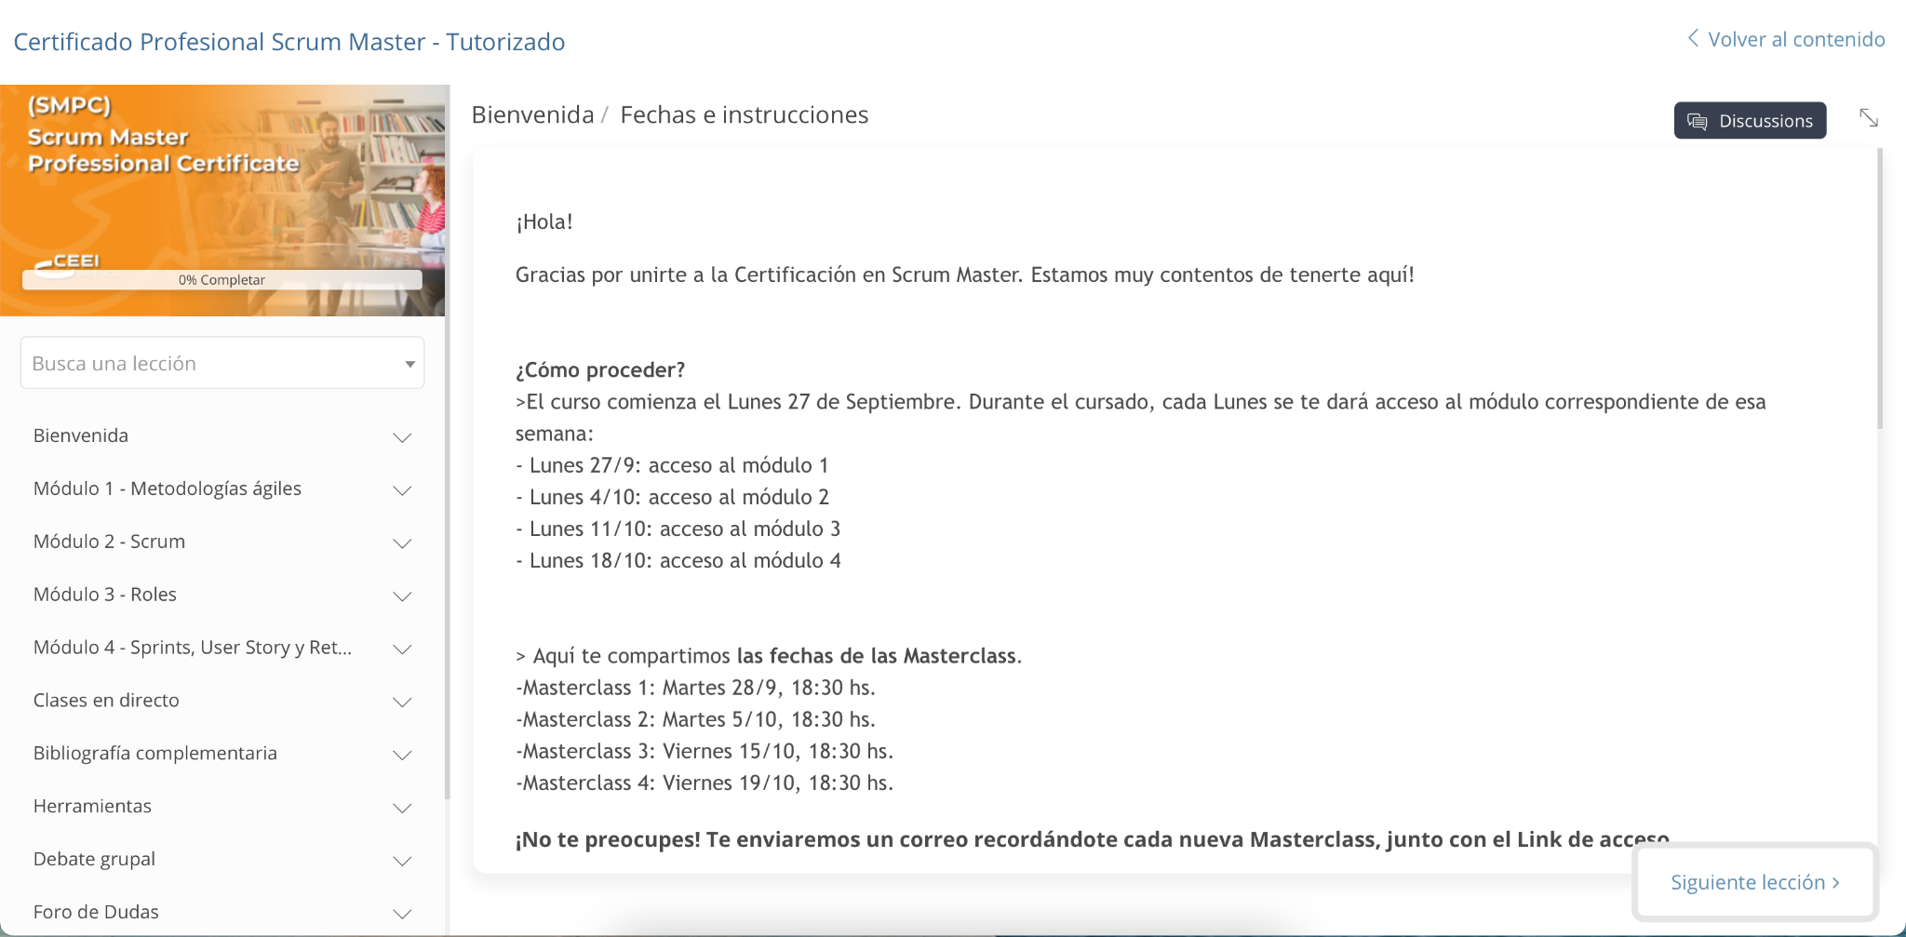
Campus por dentro

Slide 12
¡Nos vemos dentro!

